Slide 1
FALLPRÄSENTATION MIKROBIOLOGIE
Eine 67a Patientin sucht aufgrund von seit 2 Tagen bestehendem Fieber und Husten ihren Hausarzt auf.
Zuhause nahm sie bereits Mexalen 500mg ein, worauf sich die Temperatur für kurze Zeit senken ließ.

Slide 2
Vorerkrankungen und Therapie
Arterielle Hypertonie - Ramipril 2,5mg 1-0-1
Hypothyreose - Euthyrox 75µg 1-0-0
Präadipositas mit einem BMI von 28,6 kg/m²
Prädiabetes HbA1c 6,3% - Lebensstilmodifikation
Keine bekannten Allergien
Notes:
Im Großen und Ganzen nicht schwer krank

Slide 3
Klinische Untersuchung
RR: 147/82
HF: 78
AF: 18
SpO2: 96%
Temperatur: 38,7°C
feinblasige RG`s links basal
gelblich/rötlicher Auswurf
Schmerzen beim Einatmen
Myalgien
Notes:
Vitalparameter sind unauffällig, bis auf die Temperatur

Slide 4
Verdachtsdiagnose - Pneumonie
C – Confusion
R – respiratory rate ≥ 30/min
B – blood presure sys ≤90 ; dia ≤60
65 – age > 65
0 = ambulant
1 – 2 = stationäre Aufnahme
≥3 = intensivmedizinische Versorgung erwägen
Notes:
Hier haben wir 1 Punkt, eine stationäre Aufnahme kann in erwägung gezogen werden. Zusätzlich is dies nur eine Hilfestellung und man sollte die Gesamtsituation anschauen – auch SpO2 (>92%) is wichtig.

Slide 5
Therapie
Amoxicillin/Clavulansäure 875/125 mg 1-0-1 für 7 Tage
Mexalen 500mg 4x täglich
Körperliche Schonung
Ausreichend Flüssigkeitszufuhr
Kontrolle in 3 Tagen
Notes:
Clavamox 1-1-1 wäre besser; Reevaluierung in 48-72h – da ambulant geführt; bei Allergie Doxy 1x 200mg 5-7: häufige Erreger Streptococcus pneumoniae positiv, Staphylococcus aureus positiv, Haemophilis infulenzae negativ; selten Enterobakterien wie E. Coli, kl pneumoniae, proteus mirabilis, pseudomonas aeruginosa negativ -> hospitalisieren

Slide 6
Kontrolltermin nach 72h
Die Patientin berichtet über Besserung der Beschwerden.
Das Fieber war rückläufig und stabil.
Seit gestern Abend jedoch übelriechender, dünnflüssiger Stuhl, Schmerzen im Abdomen und erneuter Fieberschub.
Daraufhin erfolgte eine Einweisung in das Krankenhaus.
Verdacht auf Clostridioides-difficile-Infektion.
Notes:
Clostridoides-difficile Infektion nach 2-10 Tagen

Slide 7
Diagnostik
Blutabnahme
Blutkulturen
Thoraxröntgen
Abdomen Sonographie/Abdomenleeraufnahme
Urinuntersuchung auf Pneumokokken
Stuhluntersuchung auf Clostr./diff.
Notes:
Erhöhtes CRP und Leukozytose; Blutkulturen dauern

Slide 8
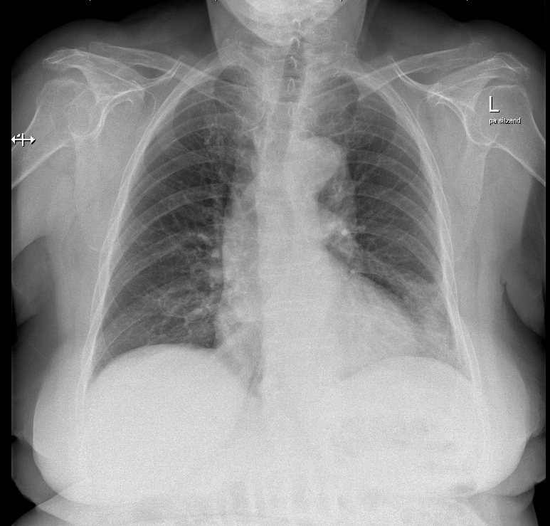
Thoraxröntgen
Notes:
Links unten Infiltrate

Slide 9
Abdomensonographie
Abdomenleeraufnahme
Sonographie des Abdomen zeigte keine freie Flüssigkeit, keine dilatierten Darmschlingen, keine vergrößerten LK
gesteigerte Peristaltik
Abdomenleeraufnahme zeigte kein Hinweis auf ein Ileus
oder auf ein
toxisches Megakolon
Notes:
Leichter Verlauf bei Patientin. Schwerer Verlauf -> toxisches Megakolon, Illeus, Immunsuppresion, >65a, schwere Komorbititäten, Krea > 1,5, Rezidiv

Slide 10
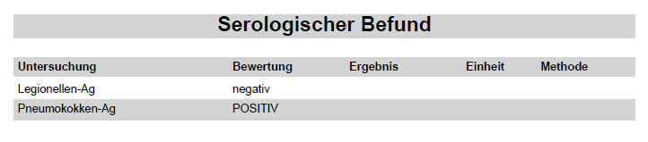
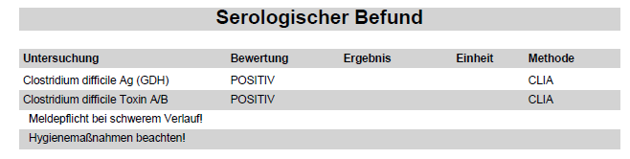
Harn und Stuhl Ag
Notes:
Pneumokokken Ag ca 30 Minuten; Clostridium difficile Ag 1,5h; Ausschwemmung ins Blut -> Niere -> Harn

Slide 11
Therapie
Clostridioides-difficile-Infektion
Umstellung der aktuellen antibiotischen Therapie auf Unasyn 3g 3x tgl
+
Metronidazol 500mg 3x tgl p.o. Für 14 Tage
Flüssigkeitssubsitution
Notes:
Unasyn (Ampicillin/Sulbactam) für weitere 2 Tage, da vorher schon 3 Tage Antibiose und bei gesicherter Diagnose 5 Tage ausreichen. Vancomycin (Glykopeptid) 4x 250mg für 10 - 14 Tage da leichter Verlauf; Metronidazol p.o. Wegen Studienlage; kein Loperamid 2mg 2x und dann 1 nach jeden ungeformten Stuhl max 6 pro tag = 12mg

